Slide 1

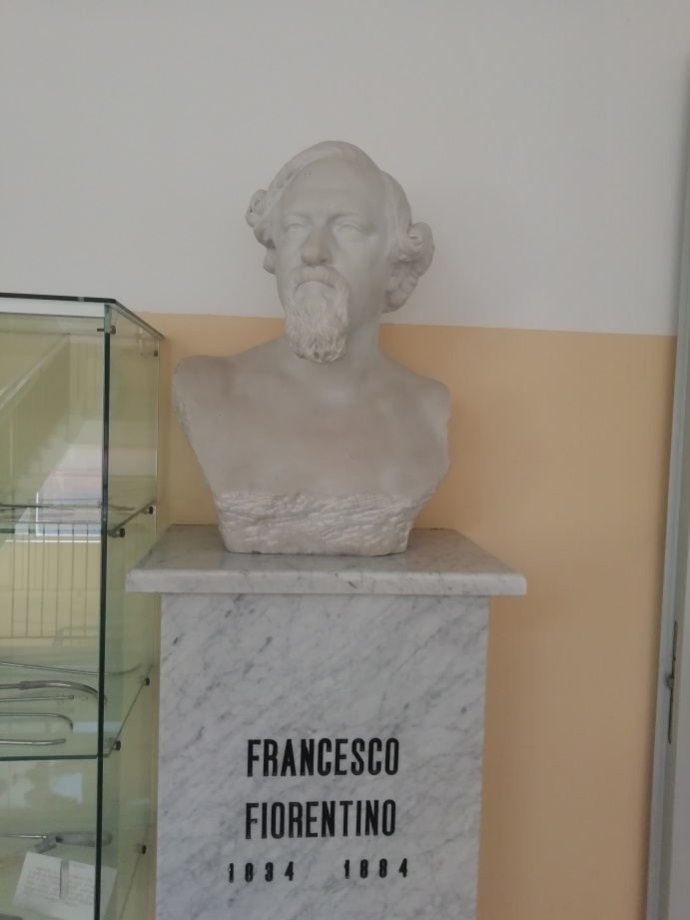
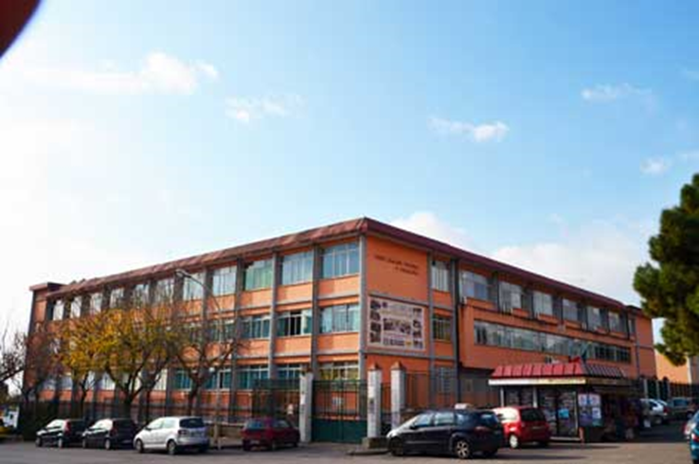
Liceo Classico-Artistico «F. Fiorentino»

Slide 2
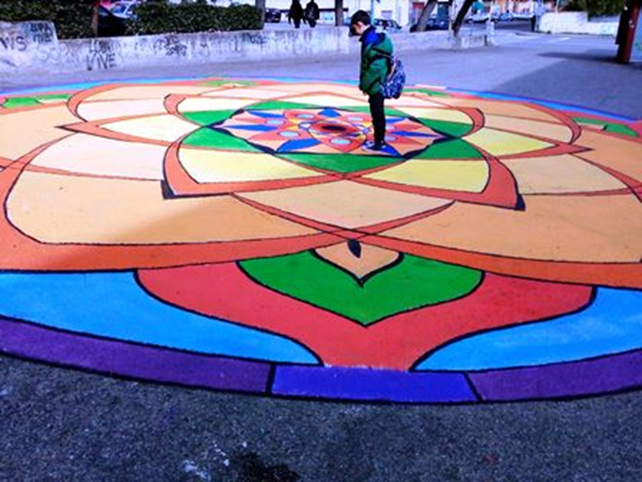
Il Liceo Classico “Francesco Fiorentino” rappresenta da 150 anni, per tutto il comprensorio Lametino, un prestigioso punto di riferimento culturale e formativo
istituito il 9 novembre 1863 ed è uno dei licei più antichi d’Italia.
In esso si sono formate intere generazioni di giovani che hanno poi interpretato significativamente la storia socio-politica, culturale ed economica del territorio.
  Nel liceo classico di Lamezia convivono mirabilmente la forza dell’insegnamento classico e la modernità dei linguaggi e degli strumenti didattici.
  OGGI GUIDATO DAL DIRIGENTE NICOLANTONIO CUTULI, CONTINUA IL SUO PERCORSO TRA INNOVAZIONE E TRADIZIONE. ha introdotto da QUATTRO anni il Liceo Artistico, da due il quadriennale e da quest’anno l’indirizzo biomedico.

Slide 3
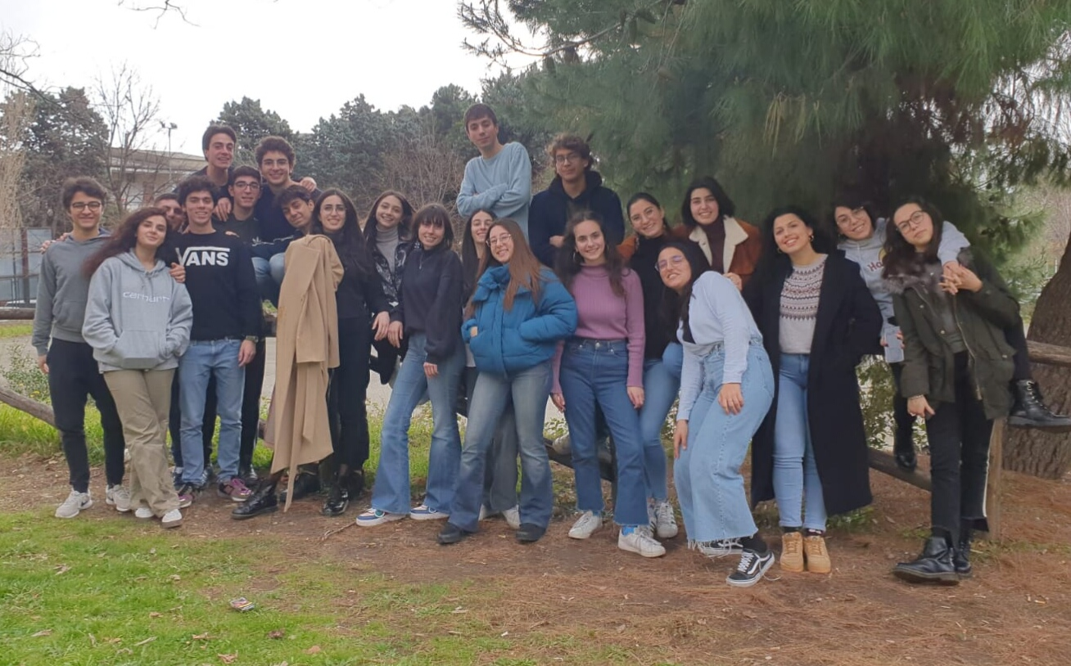
La nostra classe: la mitica 5c
Eugenio C.
Giovanni
Mariasole A.
Gabriele
Elena G. C.
Emilia
Francesca
Valentina
Giuseppe D. F.
Andrea T.
Elena D.
Rosamaria
Andrea F.
Maria
Floriana
Roberta
Marta
Giuseppe M.
Alessandro
Morena
Francesco
Annachiara
Mariasole M.

Slide 4
Il Progetto: «Azzardo non chiamatelo gioco»
INSIEME ALL’ ASSOCIAZIONE «VIVERE IN» e al SERVIZIO DIPENDENZE DELL’ A.S.P., ABBIAMO COMPRESO CHE L’IDEA DEL GIOCO, ANCHE QUELLO LEGALE, E’ UNA PATOLOGIA VERA E PROPRIA PER LA QUALE VA ATTIVATA UNA SISTEMATICA PREVENZIONE.
LA NOSTRA SOCIETA’ PROPONE MODELLI E VALORI «la ricercca della ricchezza, del successo, della bellezza, dell’edonismo», CHE FAVORISCONO LA DIPENDENZA DAL GIOCO SOPRATTUTTO NEI GIOVANI, CHE HANNO A DISPOSIZIONE NUMEROSI STRUMENTI CHE POSSONO CREARE SITUAZIONI DI DIPENDENZA (LUDOPATIA)
La classe è stata divisa in 3 gruppi:
Il primo gruppo si è occupato dell’ allestimento della mostra.
  Il secondo gruppo ha somministrato i questionari sul G.A.P. (Gioco di Azzardo Patologico) alle classi seconde e quinte dell’Istituto.
  Il terzo gruppo si è occupato di presentare la nostra scuola, attraverso: NOTIZIE, FOTO E VIDEO.

Slide 5
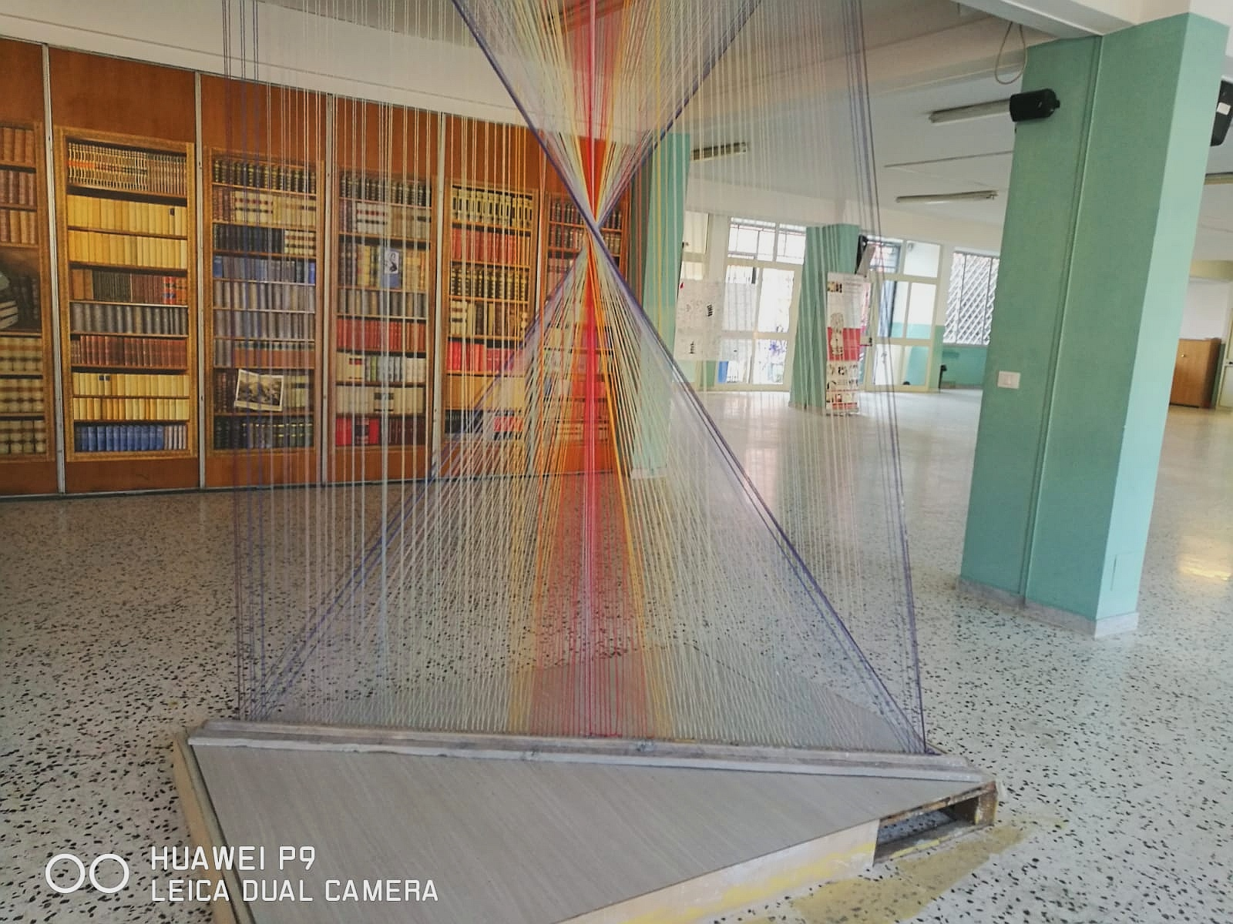
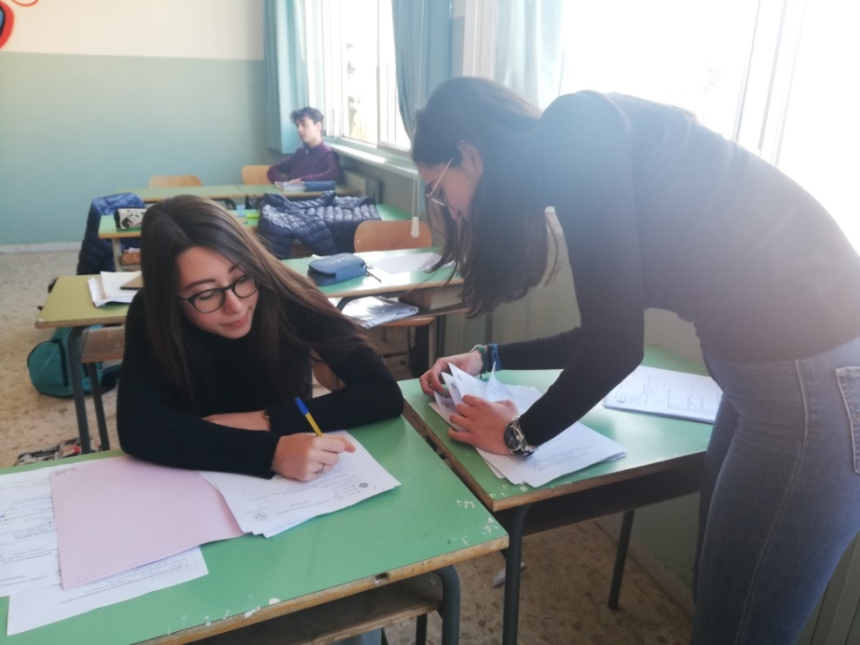
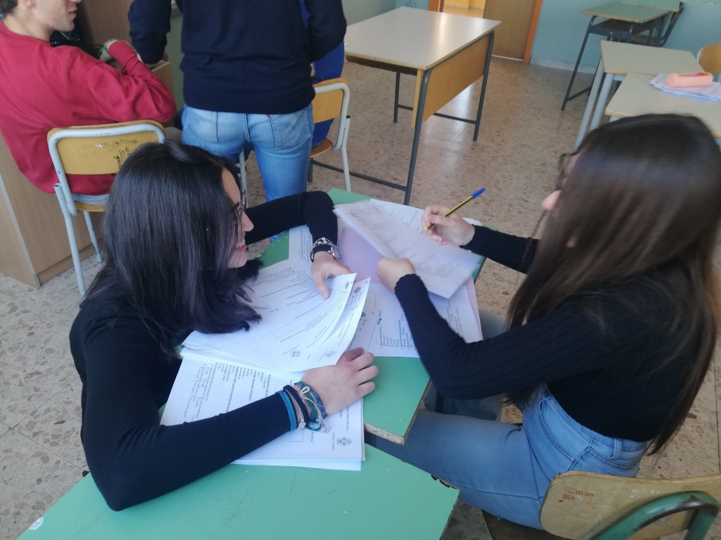
  Work in progress

Slide 6
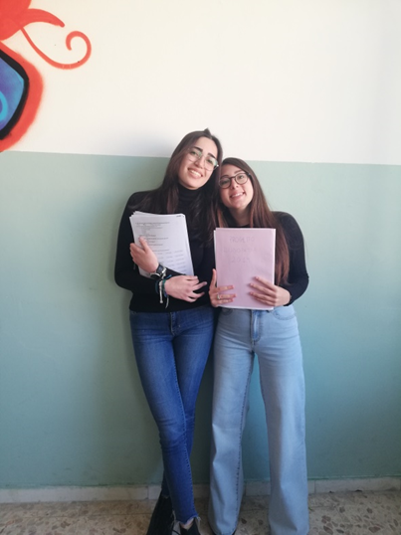
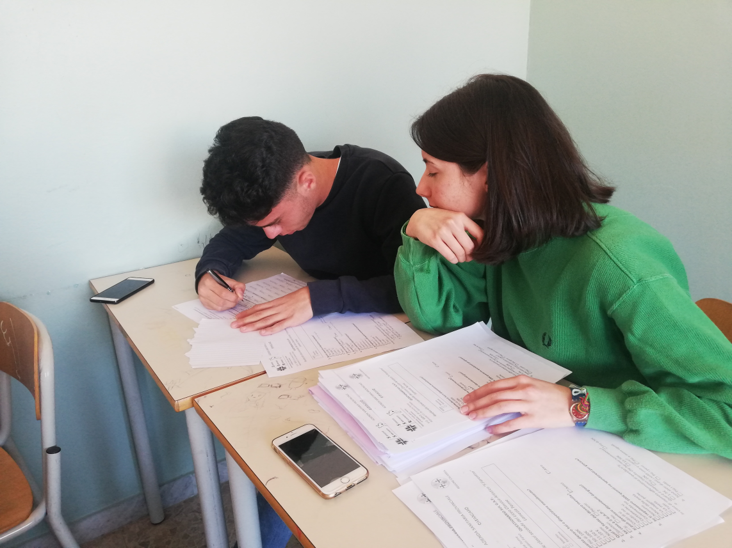

Slide 7
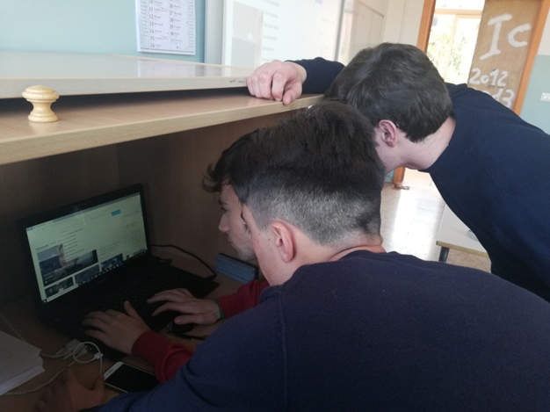
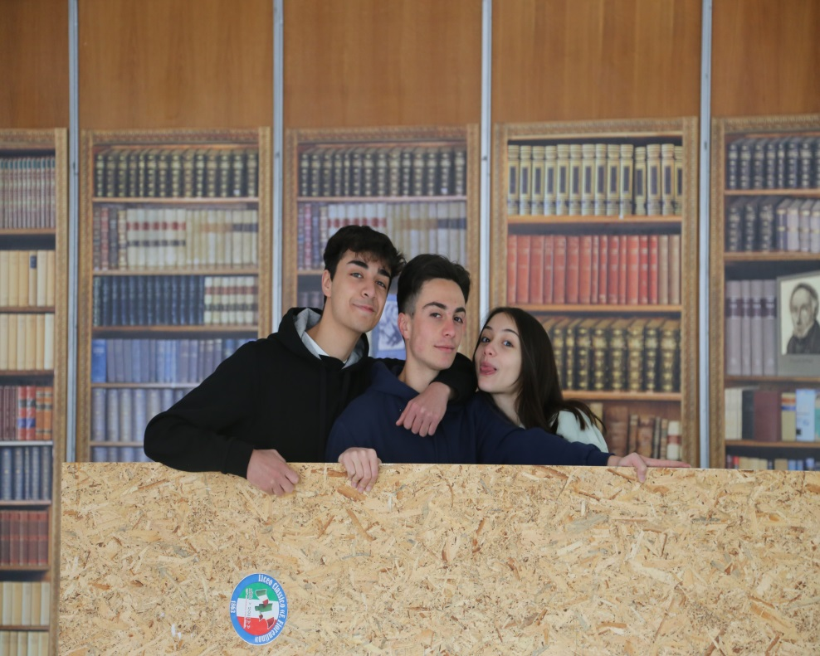
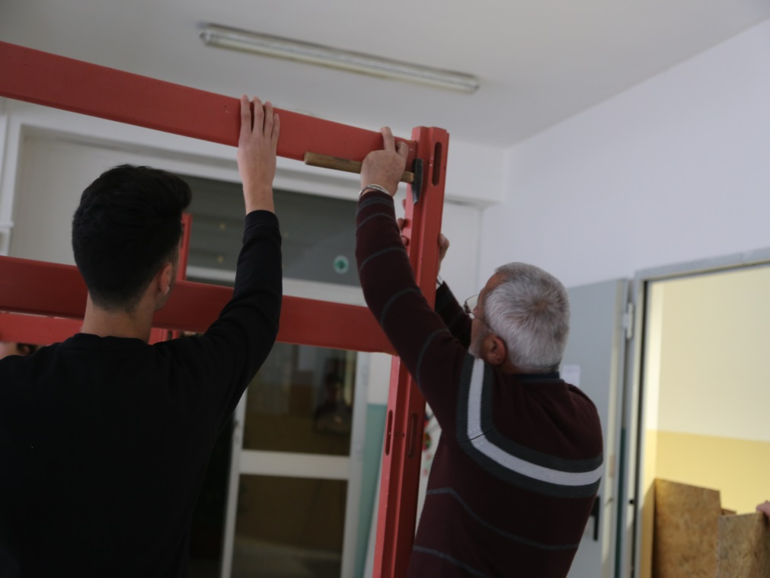
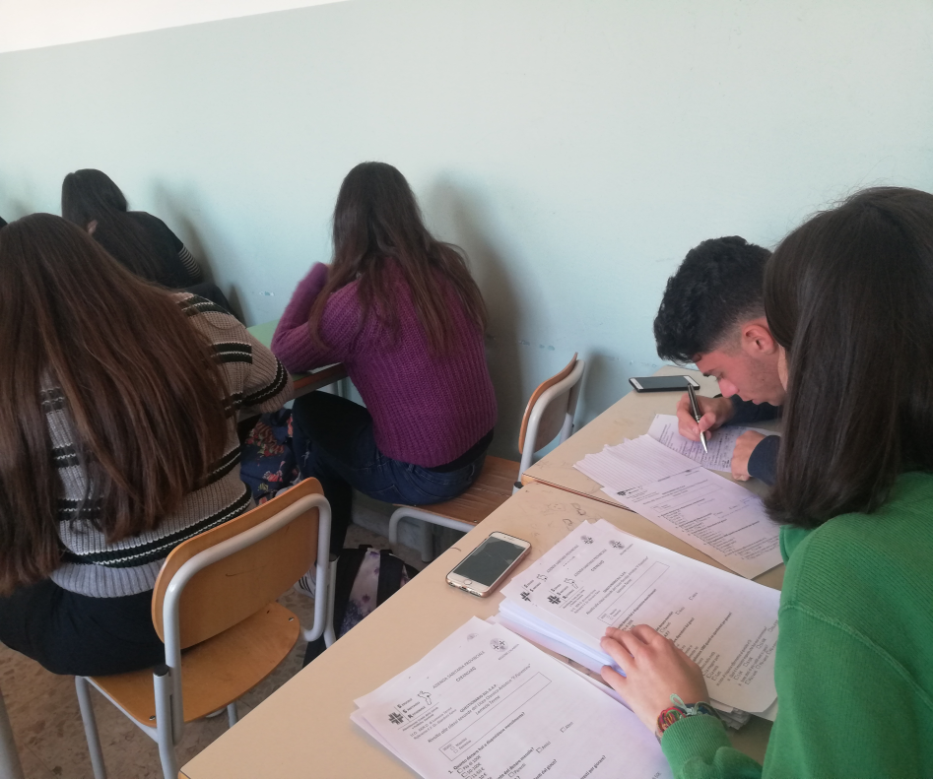

Slide 8
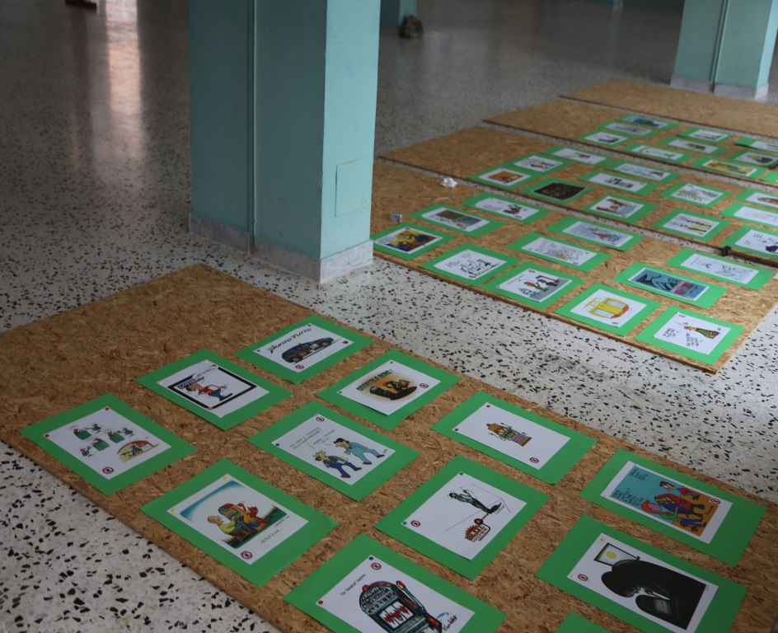
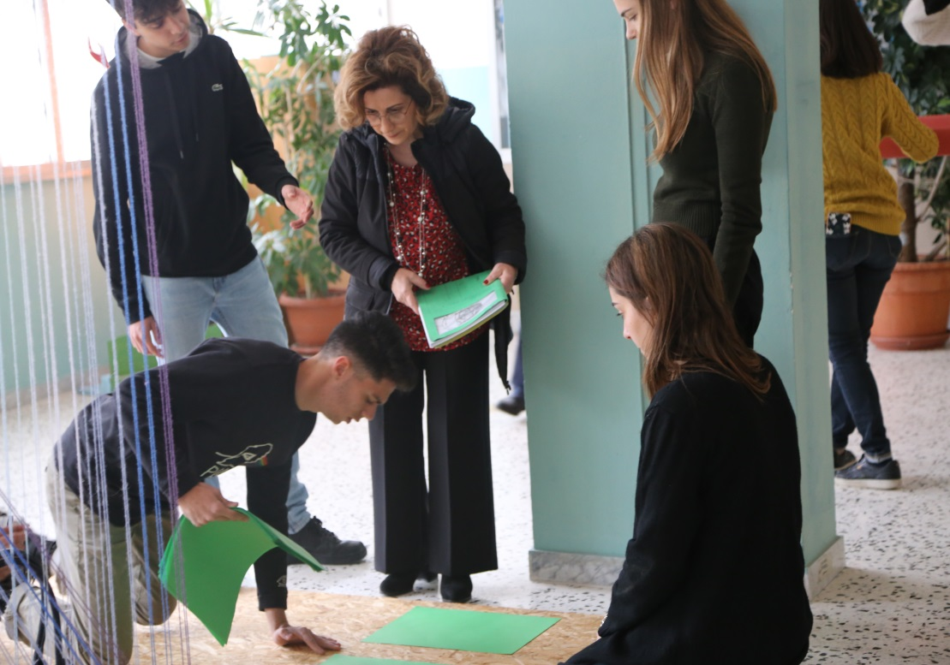
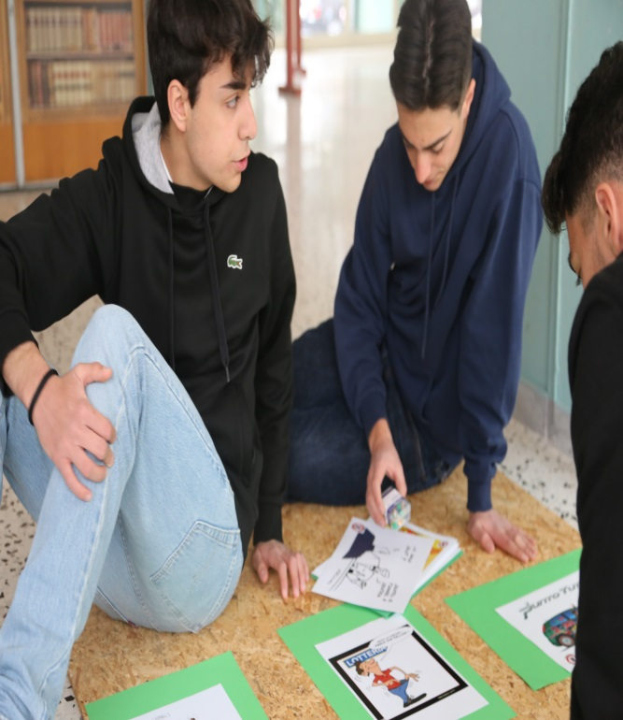
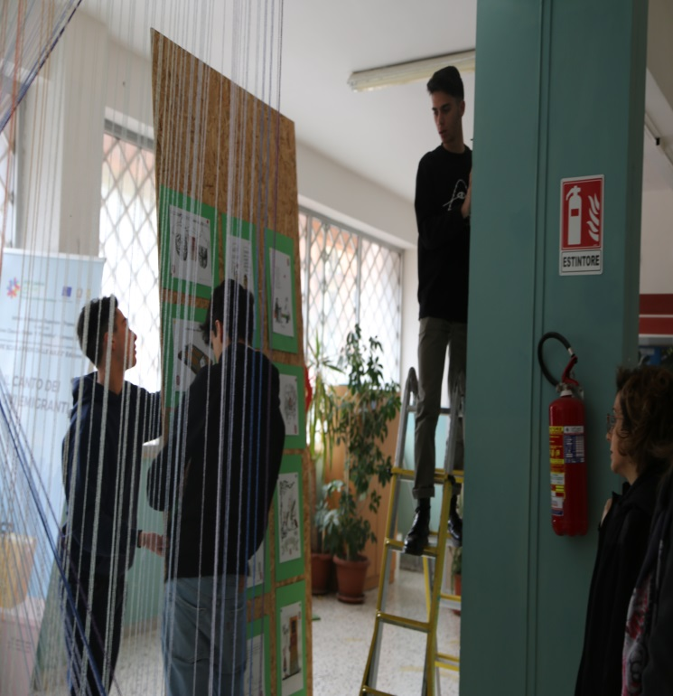
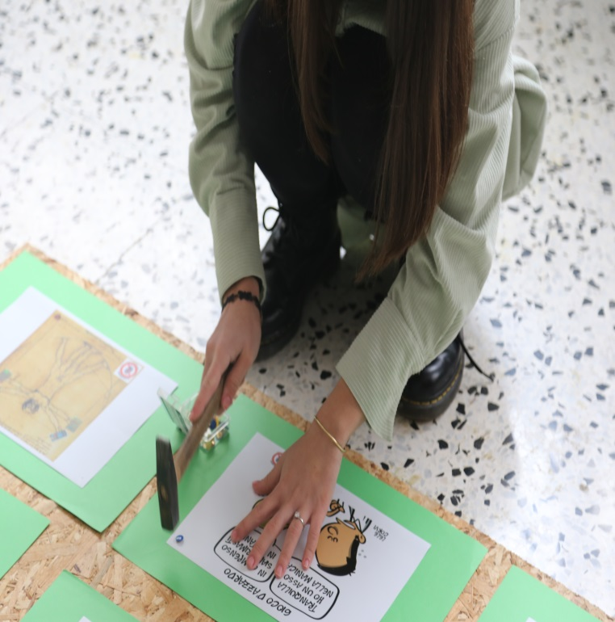

Slide 9
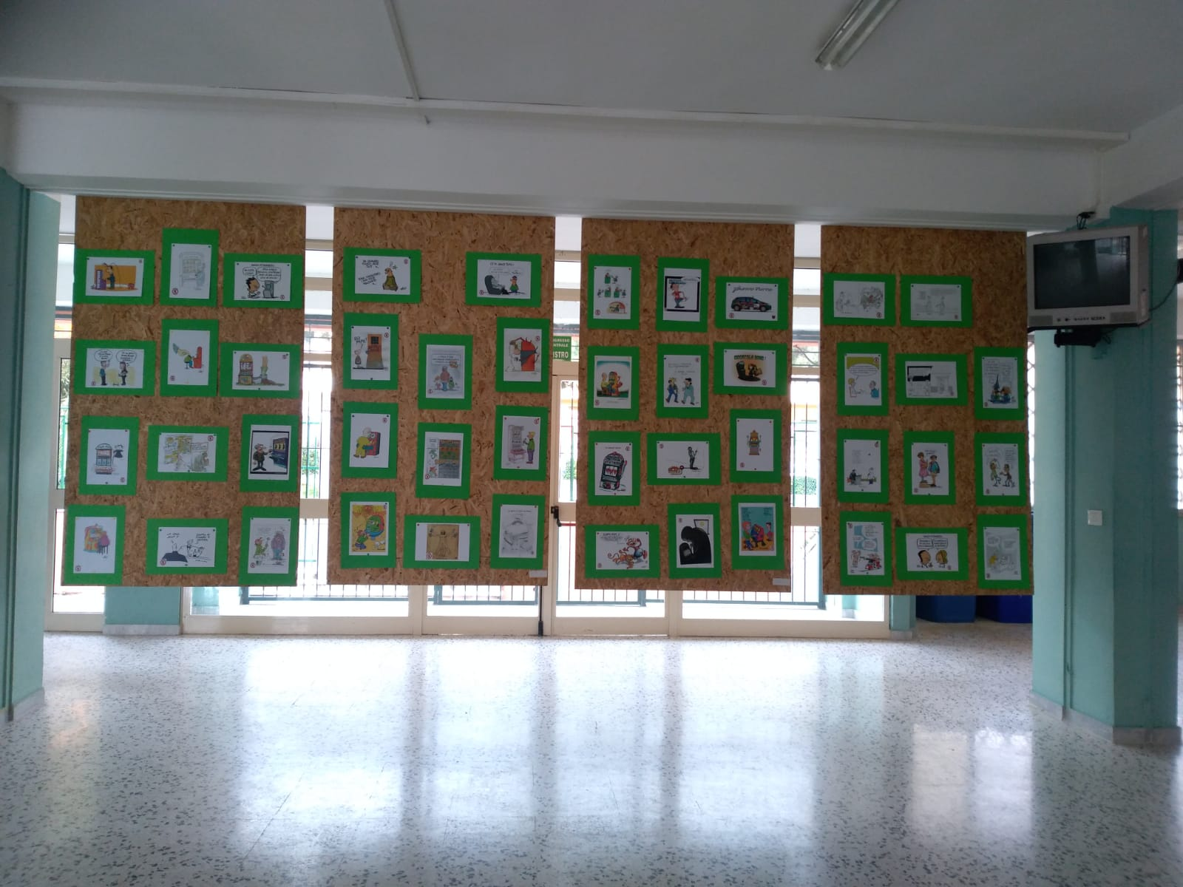
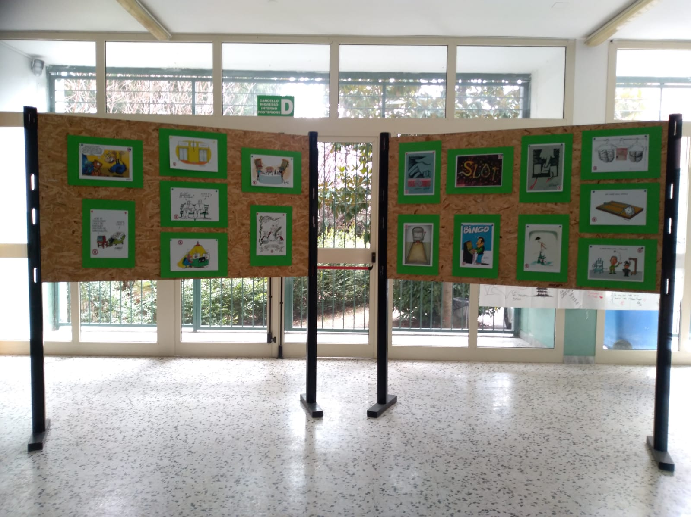
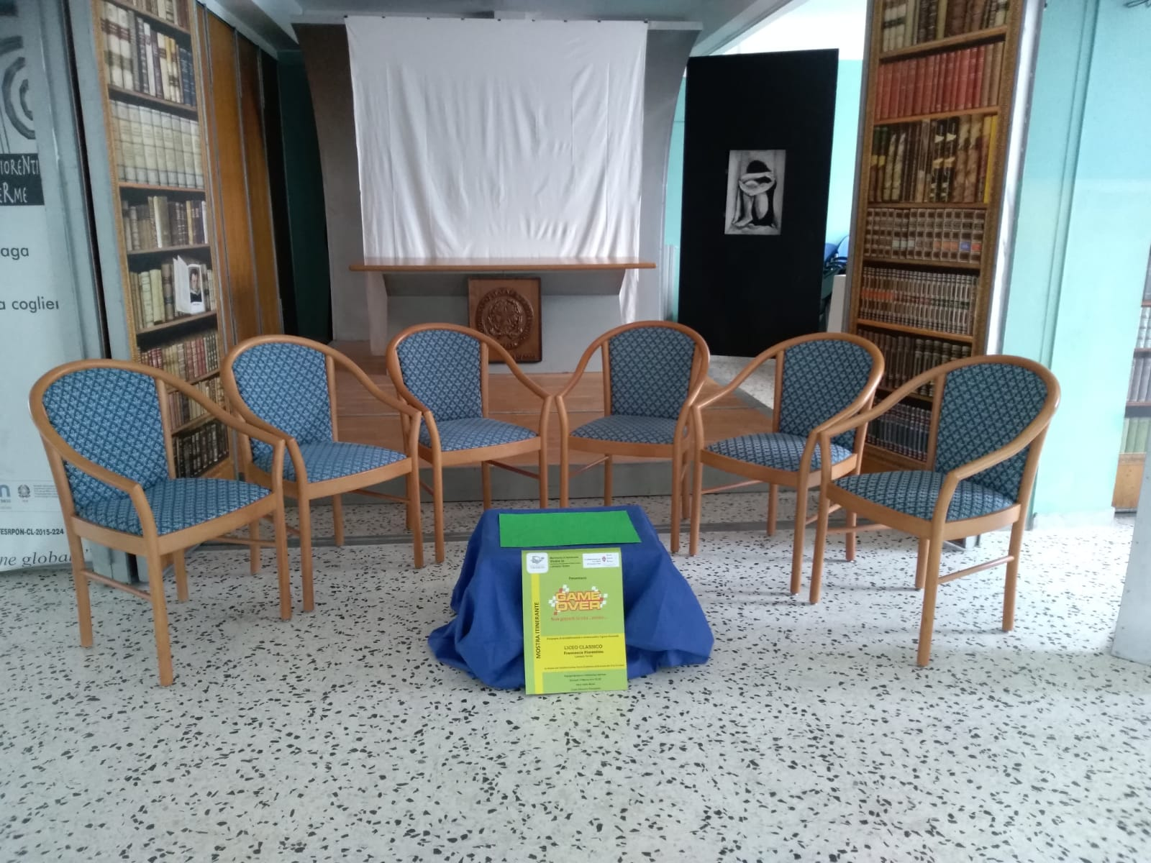

Slide 11
Quanto sono ricchi i giovani ?
Classi
quinte
Classi
seconde

Slide 12
Fonte del denaro
Classi seconde
Classi quinte

Slide 13
Sanno cos’è il G.A.P. ?

Slide 14
Pensano si possa diventare dipendenti dal gioco ?
Classi seconde
Classi quinte

Slide 15
Hanno avuto in famiglia problemi di gioco ?

Slide 16
Sono stati dipendenti dal gioco ?
Classi seconde
Classi quinte

Slide 17
Sono a conoscenza del legame esistente tra organizzazioni mafiose e gioco d’azzardo ?

Slide 18
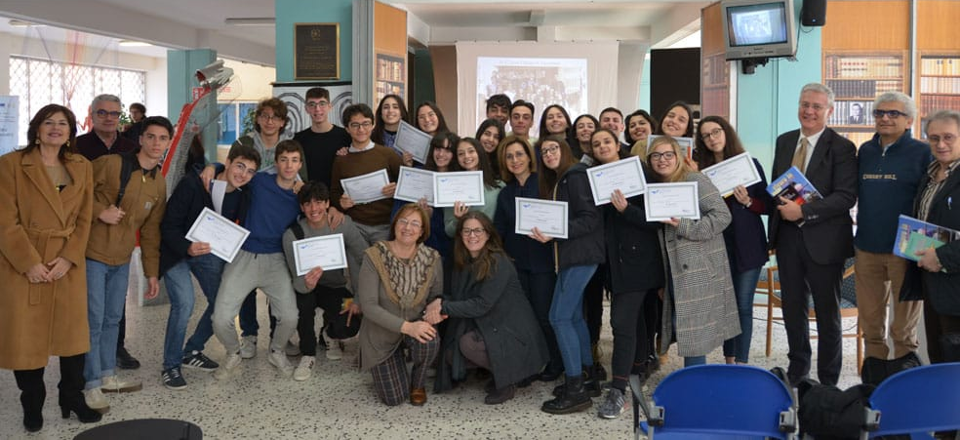
Abbiamo imparato che, se per molte persone il gioco rimane un innocuo e sano passatempo, per altre, può trasformarsi in un vero e proprio disturbo patologico definito “ludopatia”.
Elementi distintivi di tale passaggio sono la frequenza, la durata, le somme spese, l’intensità con cui questi comportamenti vengono messi in atto, la motivazione al gioco e le conseguenze negative che si ripercuotono sul soggetto in ambito psicologico, relazionale, finanziario e familiare.

Slide 19


